Slide 1
《烛之武退秦师》
选自:
《左传》是我国第一部叙事详细的＿＿＿著作，相传为鲁国史官 所作，原名 。
《左传·僖公三十年》
编年史
左丘明
《春秋左传》

Slide 2
史书的类别
编年体 按时间顺序编写的史书体裁。
《春秋》：第一部编年体史书
《左传》：第一部叙事详细的编年体史书，
以国家为分类标准的史书体裁。如《国语》、《战国策》等。
国别体
以人物传记为中心的史书体裁。如《史记》、《三国志》等。
纪传体

Slide 3
《春秋》是孔子据鲁国史书《鲁春秋》修订的，是中国现存最早的一部编年体史书。记载了从鲁隐公元年到鲁哀公十四年近240多年的历史。
“春秋”在古代表示一年四季，而史书记载的正是一年四季中各诸侯国发生的重大历史事件，因此取名为《春秋》。

Slide 4
《春秋》与《左传》
由于《春秋》的记事过于简略，后人不易理解，所以诠释之作也相继出现，对书中的记载进行解释和说明。较为有名的是被称为“春秋三传”的《左传》、《公羊传》和《谷梁传》。
《左传》，原名《春秋左传》，是为《春秋》做注解的一部史书。
《左传》善于描写战争和记述行人辞令，记事条理清楚，叙述精确，详略合宜；写人简而精，婉而有致，人物形象栩栩如生。

Slide 5
齐读课文，理清脉络
起因
发展
烛之武退秦师
高潮
结局

Slide 6
以：因为
晋侯、秦伯围郑，以其无礼于晋，且贰于楚也。晋军函陵，秦军氾南。
贰：从属二主
军队→驻军。
名作动
翻译

Slide 7
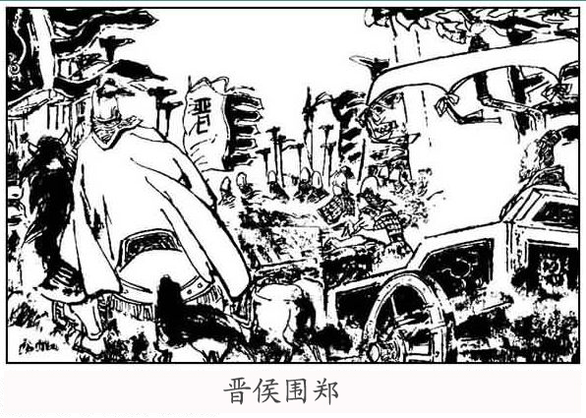
一、晋文公当年逃亡路过郑国时，郑国没有以礼相待；
二、在晋国与楚国的城濮之战中，郑国出兵协助楚国，因而结怨于晋。

Slide 8
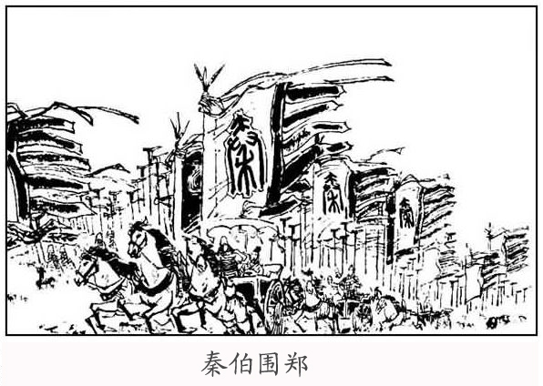

Slide 9
合作探究，理清脉络
起因
秦晋围郑
（无礼于晋，且贰于楚）
发展
烛之武退秦师
高潮
结局

Slide 10
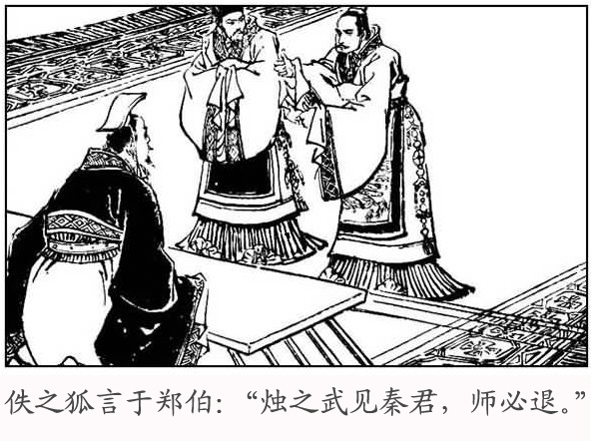

Slide 11
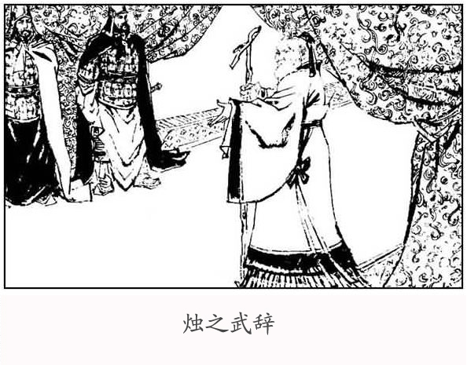

Slide 12
师：军队
佚之狐言于郑伯曰：“国危矣，若使烛之武见秦君，师必退。”公从之。辞曰：“臣之壮也，犹不如人；今老矣，无能为也已。”公曰：“吾不能早用子，今急而求子，是寡人之过也。然郑亡，子亦有不利焉。”许之。
壮：壮年
已：通“矣”，语气词。
子：对男子的尊称
是：这

Slide 13
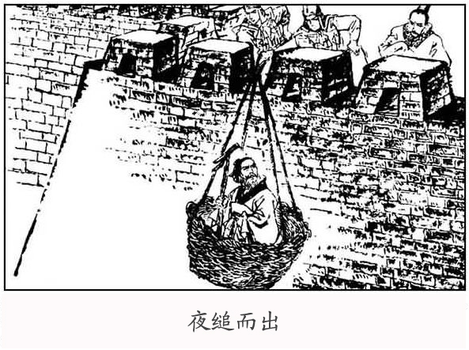

Slide 14
合作探究，理清脉络
起因
秦晋围郑
（无礼于晋，且贰于楚）
临危受命
发展
夜缒出城
烛之武退秦师
高潮
结局

Slide 15
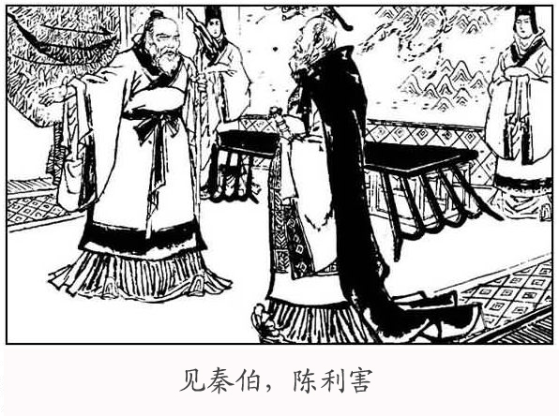
烛之武运用了哪些方法来说服秦伯退兵呢？结果如何？
齐读第三段，共同探讨。

Slide 16
1、坦言知亡，动之以情
（ ）夜缒而出，见秦伯，曰：“秦、晋围郑，郑既知亡矣。若亡郑而有益于君，敢以烦执事。
夜：夜晚—>在夜里
烛之武
名作状
在古文中，方位、时间名词出现在谓语动词前，一般活用作状语 。

Slide 17
阐述利害，晓之以理
鄙：把…作为疆界
越国以鄙远，君知其难也。焉用亡郑以陪邻？邻之厚，君之薄也。
焉：怎么，疑问代词
陪：通“倍”，增加
厚：变雄厚
薄：变薄弱
形作动
翻译

Slide 18
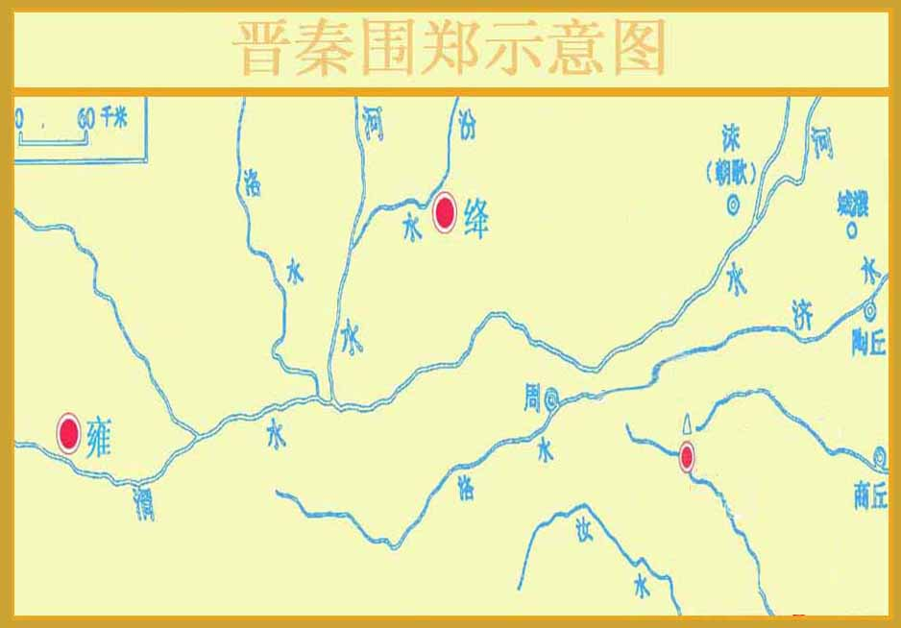

晋
秦
函陵
氾水
郑

Slide 19
以利相诱，为秦着想
以为：把……作为
若舍郑以为东道主，行李之往来，共其乏困，君亦无所害。
东道主：东方道路上的主人
行李：使者
共：通“供”
乏困：缺少的物资。
形→名

Slide 20
引史为例，巧设离间
且君尝为晋君赐矣，（ ）许君焦、瑕，朝济而夕设版焉，君之所知也。
为：给
晋君
赐：恩惠
朝：早晨—>在早上
名作状语
夕：傍晚—>在晚上
翻译

Slide 21
夫晋，何厌之有？”既东封郑，又欲肆其西封，若不阙秦，将焉取之？阙秦以利晋，唯君图之。秦伯说，与郑人盟。使杞子、逢孙、杨孙戍之，乃还
厌：通”餍”满足
东：向东。
名→状
封：把……作疆界。
使动
焉：哪里
阙：通“缺”，削减
利：使…..获利

Slide 22
晋
秦
郑

Slide 23
合作探究，理清脉络
起因
秦晋围郑
（无礼于晋，且贰于楚）
临危受命
发展
夜缒出城
坦言知亡，动之以情
烛之武退秦师
阐明利害，晓之以理
高潮
劝退秦师
以利相诱，为秦着想
引史为例，巧设离间
结局

Slide 24
结局：
子犯请击之，公曰：“不可。微夫人之力不及此。因人之力而敝之，不仁；失其所与，不知；以乱易整，不武。吾其还也。”亦去之。
之：代指秦军
夫人：那人
因：依靠
敝：损害
所与：同盟
知：通“智”
其：还是。表商量语气
去：离开
翻译

Slide 25
合作探究，理清脉络
起因
秦晋围郑
（无礼于晋，且贰于楚）
临危受命
发展
夜缒出城
坦言知亡，动之以情
烛之武退秦师
阐明利害，晓之以理
高潮
劝退秦师
以利相诱，为秦着想
引史为例，巧设离间
结局
秦晋退兵

Slide 26

分析人物形象
1、烛之武是怎样的一个人？本文还刻画了哪些人物?他们的性格特点怎样？
深明大义
郑伯
虚心纳谏 勇于改过
烛之武
次要人物
临危受命
佚之狐
知人善举 慧眼识珠
智勇双全
秦伯
善于决策 善谋利益
能言善辩
晋侯
头脑清醒 随机应变

Slide 27
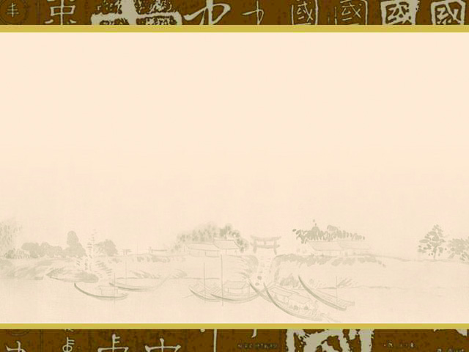
课堂练习
A
⒈对下列句中划线词语解释，不正确的一项是（ ）
A晋军函陵（军：军队） B贰于楚也（贰：从属二主）
C是寡人之过也（是：这） D亡郑以陪邻（陪：增加）
D
⒉下列句中划线词，意义相同的一组是（ ）
A然郑亡，子亦有不利焉 阙秦以利晋，唯君图之
B既东封郑 又欲肆其西封
C越国以鄙远，君知其难也 肉食者鄙，未能远谋
D若不阙秦 阙秦以利晋

Slide 28
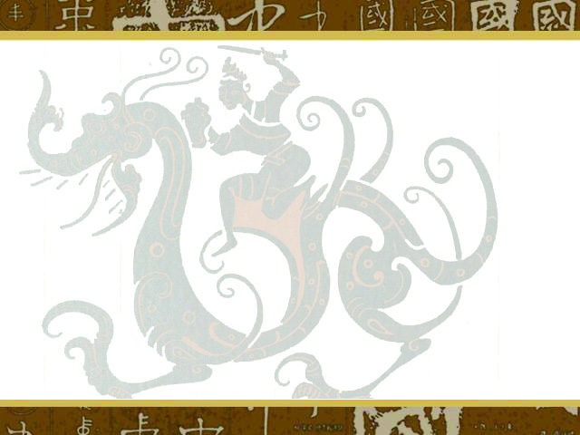
D
⒊下列“其”字意义不同于其他三项的是（ ）
A君知其难也 B共其乏困 C又欲肆其西封 D吾其还也
C
4.下列解释不正确的一项是（ ）
A然郑亡，子亦有不利焉：然而郑国灭亡了，对您也不利啊！
B秦伯说，与郑人盟：秦伯很高兴，与郑国签订了盟约。
C且君尝为晋君赐矣：况且您曾经接受晋国的恩惠。
D若舍郑以为东道主：如果您能放弃围攻郑国而把它当作东方道路上的主人。

Slide 29
左传
5.本文选自《 》。它是我国第一部叙事详细
的 体史书，相传是春秋末年鲁国史官 所作，与《 》《 》合称为“春秋三传”。
编年体
左丘明
公羊传
谷梁传
6.本文故事情节发展的四个阶段是：
① ；② ；③ ；④ 。
秦晋围郑
临危受命
说退秦师
晋师撤退

Slide 30
积累成语
秦晋之好：春秋时，秦晋两国不止一代互相婚嫁。 今泛指两家联姻。
贪得无厌：贪心永远没有满足的时候。
胜之不武：以强凌弱，即使赢了也不光彩。比喻以大欺小。
春秋笔法：寓褒贬于曲折的文笔之中，不直接表明自己的态度。

